Slide 1
GPU-alapú SPECT képalkotás
Wirth András

Slide 2
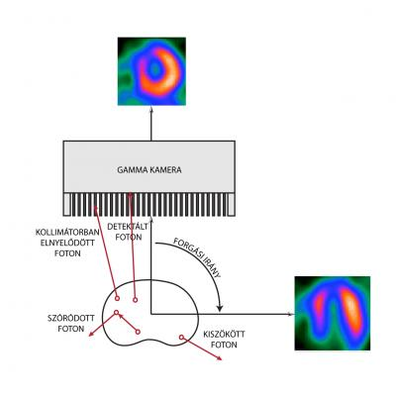
SPECT képalkotás
Single-Photon Emission Computed Tomography

Slide 3
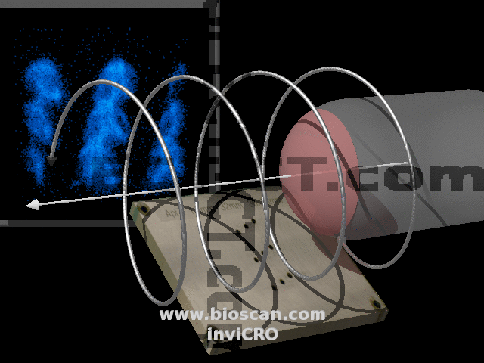
SPECT képalkotás
Multi-pinhole leképezés

Slide 4
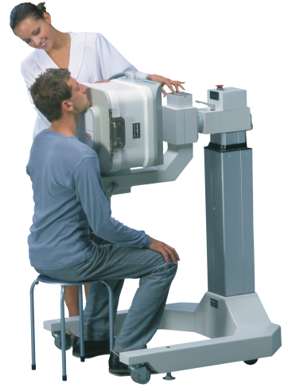
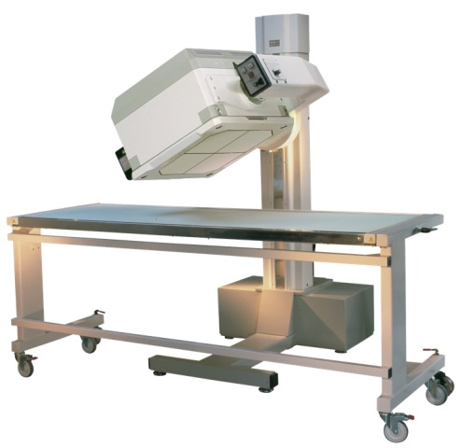
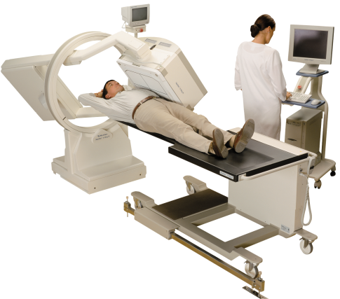
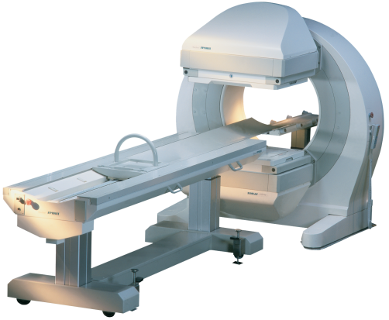
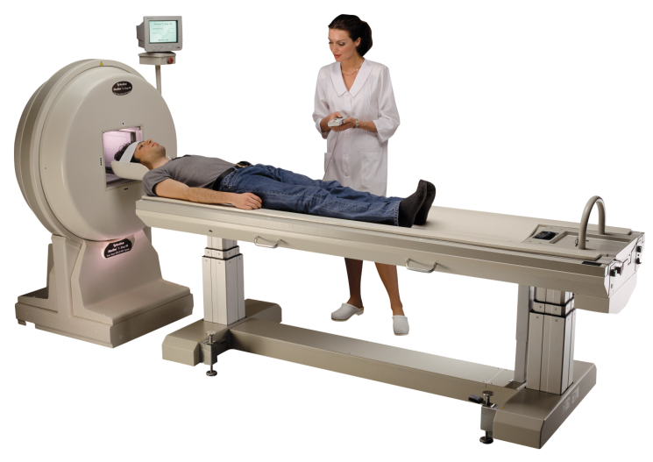
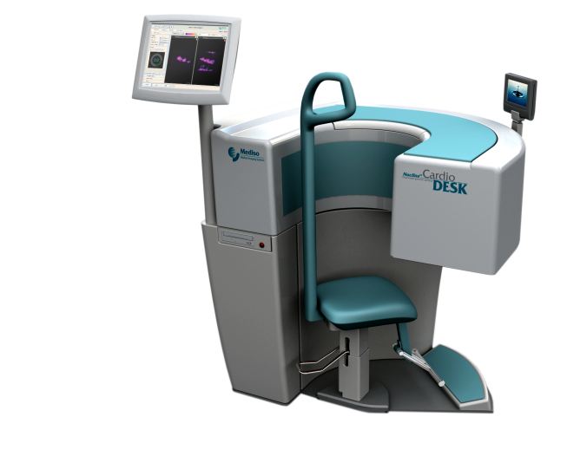
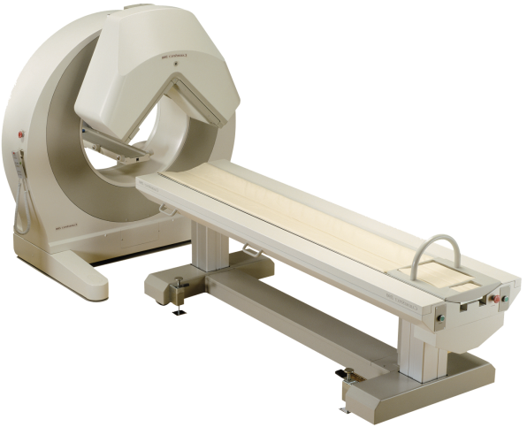
Nucline™ Gamma Camera Family
Planar
Universal SPECT
TH
AP-R (HR), AP-C
X-Ring-R (HR), C
SPIRIT DH-V
Dedicated SPECT
X-Ring-4R
Brain Studies
CardioSpect D90
Cardiac and Brain Studies
Cardio DESK

Slide 5
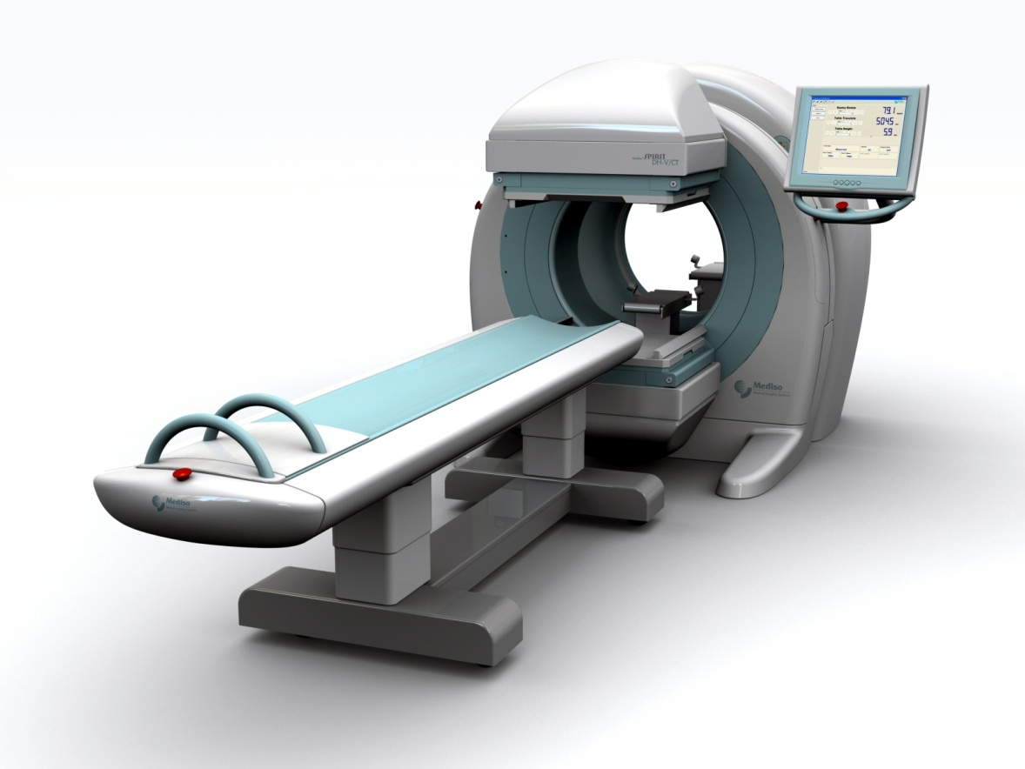
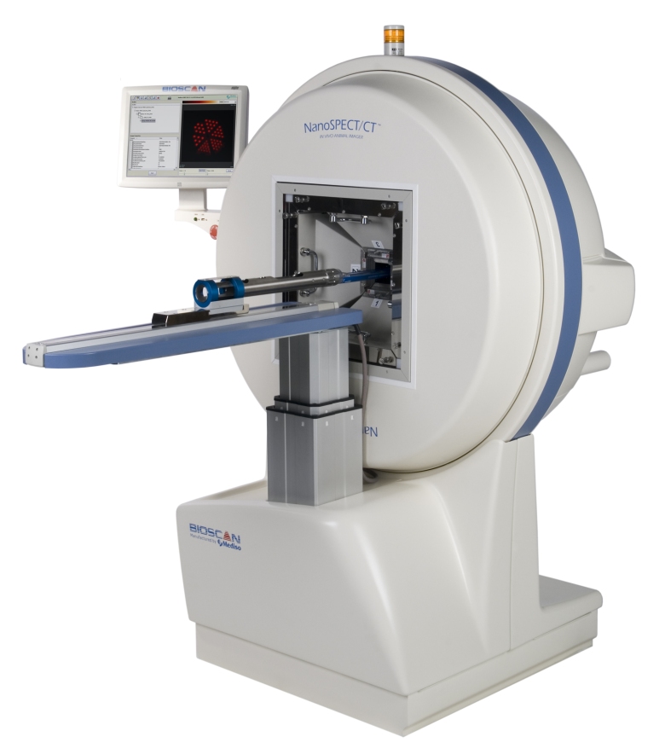
Mediso SPECT berendezések
AnySCAN SPECT/CT
NanoSPECT/CT

Slide 6
SPECT rekonstrukció
Cél: Gamma-sugárzó radionuklid testen belüli eloszlásának meghatározása
Gamma-bomló izotóp eloszlása
Bomlás
Fotontranszport
Detektálás
Mért detektorjel
Rekonstrukció
Elektronika
Elektronika
T
PMT
Elektronika
T
Elektronika
PMT
PMT
PMT
PMT
PMT
PMT
PMT
PMT
PMT

Slide 7
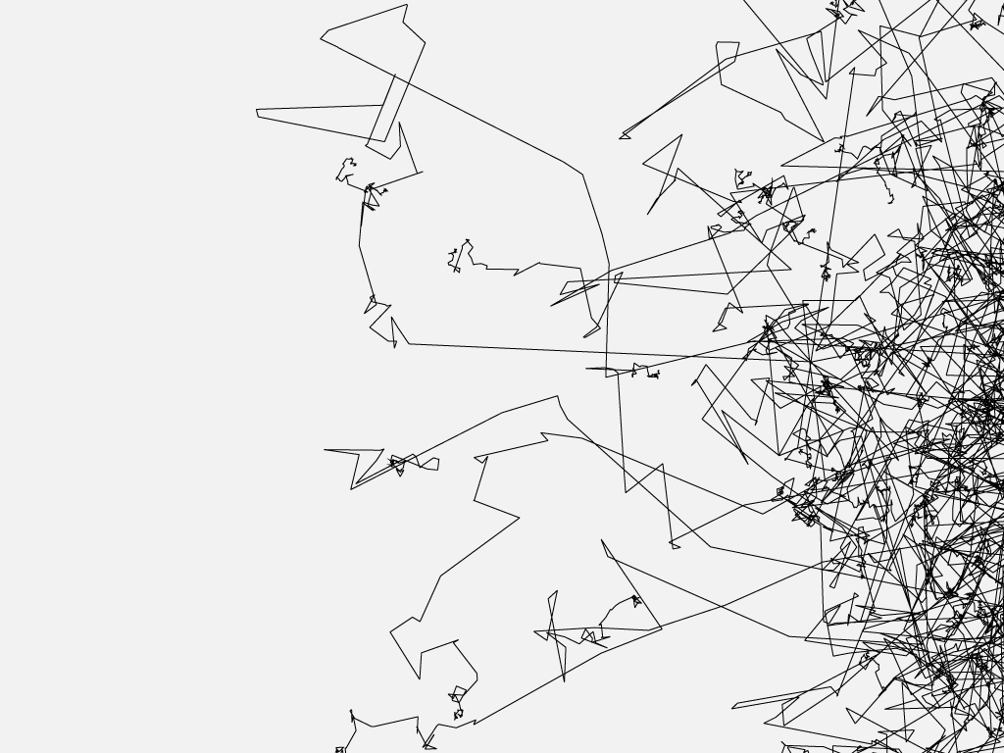
Monte Carlo fotontranszport
Fotonok útjának egyenkénti végigkövetése
Fizikai folyamatok pontos modellezése
Véletlenszerű folyamatok szimulációja („Monte Carlo”)
Probléma: lassúság
Egyetlen processzor (CPU) sebessége nem elegendő
Megoldás: grafikus processzor (GPU)
Speciális programozási igény
~50-szeres gyorsulás
Klinikai, pre-klinikai alkalmazhatóság

Slide 8
SPECT rekonstrukció
CPU - GPU benchmark
Foton / mp

